Slide 1
Осень! Тихо шелестят листья за окнами, природа приходит в состояние умиротворенности и покоя. Наверное, не случайно этот праздник пришелся на такое время – пик золотой осени. Ведь в жизни людей наступает пора, когда бурные годы весны, молодости остались чуть позади. Она красивая и величавая, мудрая и спокойная. В толковом словаре написано: «Пожилой – начинающий стареть…» Только начинающий! Один мудрец сказал: «Молодость подобна жаворонку, который имеет свои утренние песни. Старость подобна соловью, у неё свои вечерние песни». Поэтому каждый возраст хорош по-своему. И какие бы невзгоды не омрачали нашу жизнь, все плохое забывается. И мы снова радуемся, мечтаем о счастье. Ведь жизнь прекрасна!
7 октября наши прекрасные женщины встретились в спортивном зале школы №3. С помощью Тарасевича П.П. для них была подготовлена спортивная эстафета «Физкульт – привет!». Конкурсы и эстафеты зарядили энергией и хорошим настроением всех участников и зрителей присутствующих в спортивном зале.
В конце мероприятия всех участников ждали призы.

Slide 2
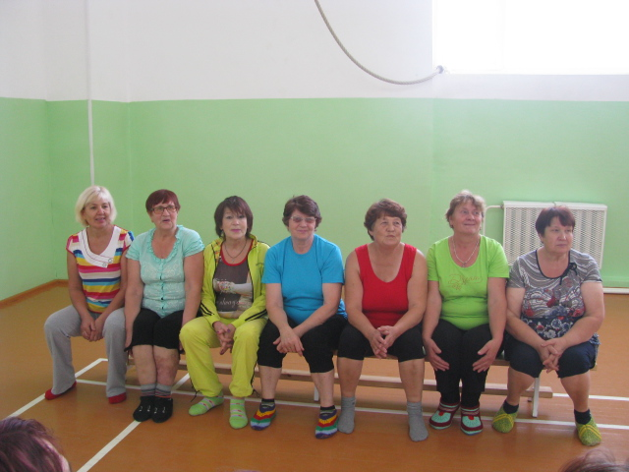
Спортивная эстафета «Физкульт _привет»

Slide 3
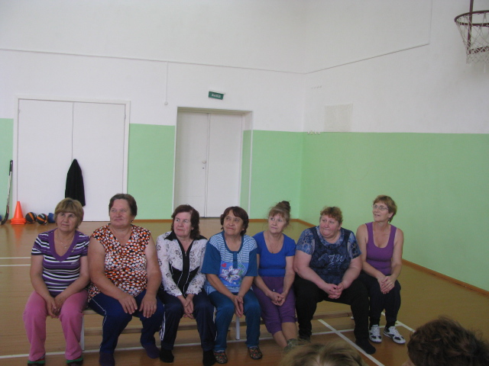

Slide 4
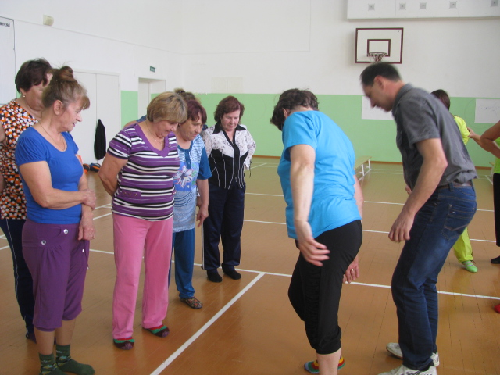

Slide 5
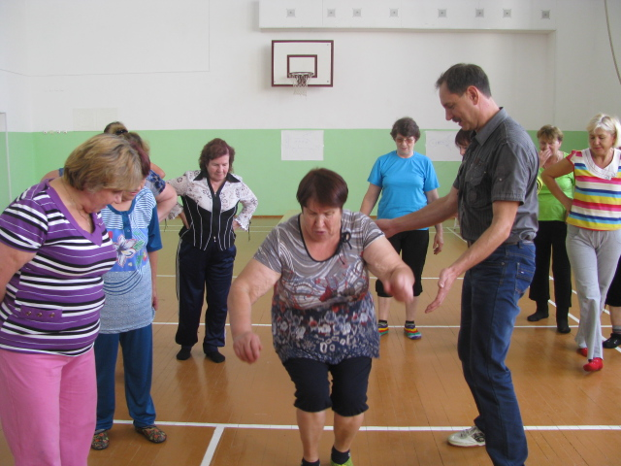

Slide 6
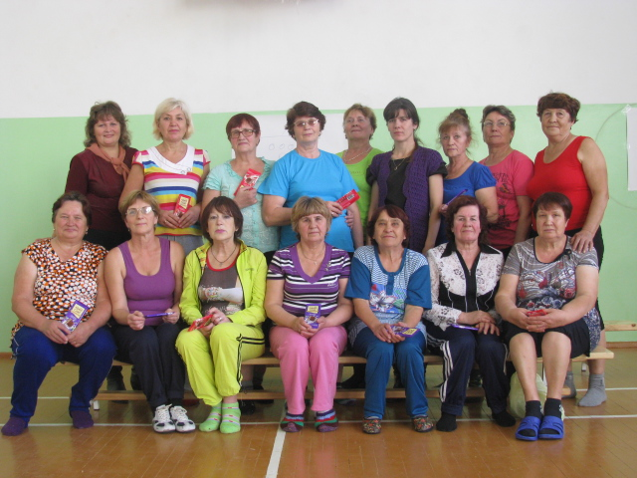

Slide 7
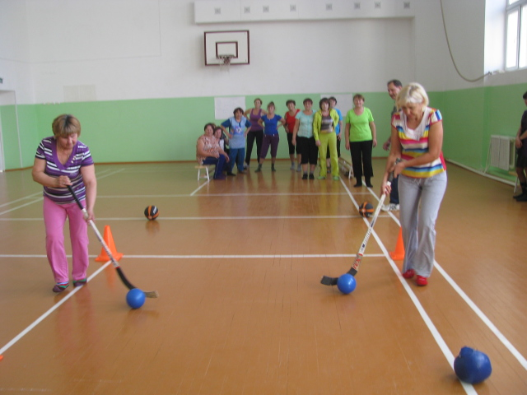

Slide 8
Пожилое население – это люди, которые требуют со стороны большого внимания и заботы. Это мудрое поколение, которое всегда идёт навстречу, даёт полезные советы, делится не только опытом, но и щедростью своей души.
Стало доброй традицией в День пожилого человека на базе социально-реабилитационного отделения проводить выставку овощей «Дары природы». На этом мероприятии люди проявляют свою выдумку, смекалку в оформлении своих поделок. Отдыхают душой, встречаясь с друзьями, делятся рецептами заготовок.

Slide 9
Выставка овощей «Дары природы»

Slide 14
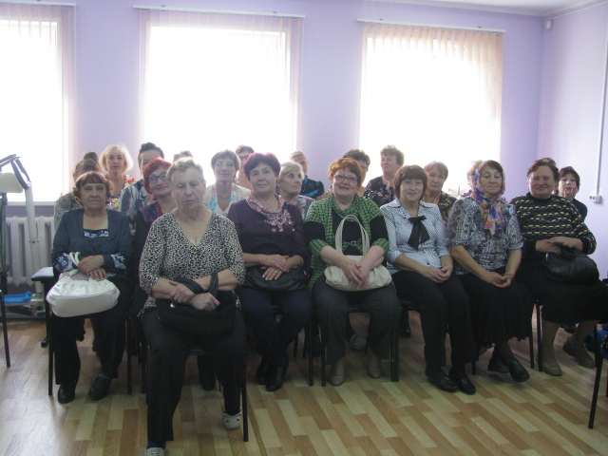

Slide 15
